Slide 1
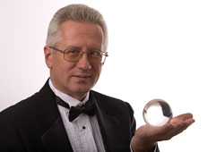
Современные дети.
Взгляд в будущее...

Slide 2
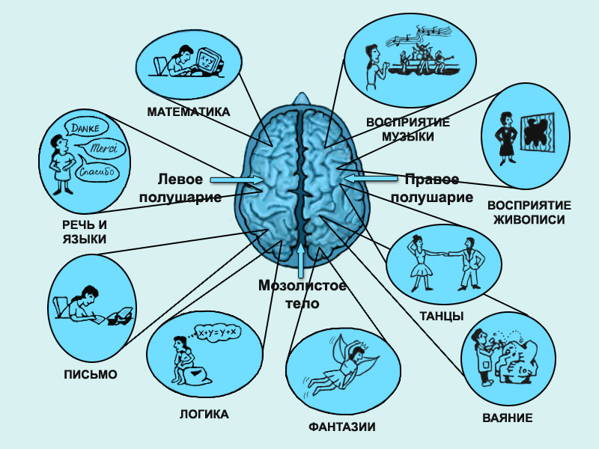

Slide 3
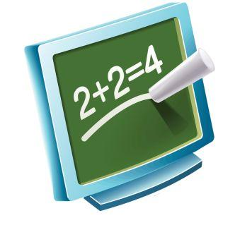
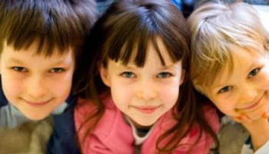
"Как, помочь ребёнку в адаптации к школьным нагрузкам?"
В какой-то момент родители с тревогой начинают понимать, что ребёнок "не тянет" школьные нагрузки... И не только в учителях дело, а в Системе образования. Это факт. И что же делать?

Slide 4
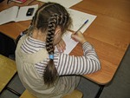
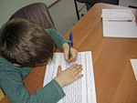
• Коррекция дисграфии
Система образования нуждается в полнейшей трансформации. Она практически игнорирует наличие у ребёнка дисграфии, дислексии, синдрома дефицита внимания с гиперактивностью или без таковой (СДВГ,СДВ).

Slide 5
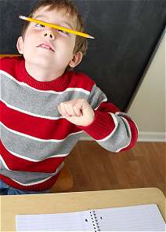
Однажды в жизни родителей таких детей наступит момент, когда они поймут, что в школе ребёнку слишком тяжело, слишком неуютно и даже опасно...
Что нужно знать и что учитывать в процессе обучения, чтобы ребёнок научился верить в свои силы и ходить в школу с удовольствием, и, главное, — у него было желание учиться...

Slide 6
• Тест на почерк:
"Как держат ручку праворукие и леворукие в процессе письма
В последнее десятилетие нарастает число скрытых левшей и амбидекстров среди детей. Простой визуальный тест для определения праворукости или леворукости ребёнка, а также скрытого левшества у «праворукого» ребёнка.
Тест наглядно показывает, как пишут ваши дети, друзья, знакомые и вы сами: «своей» или «чужой» рукой. Установлена зависимость между особенностями работы мозга ребёнка и способом, которым ребёнок держит ручку при письме.

Slide 7
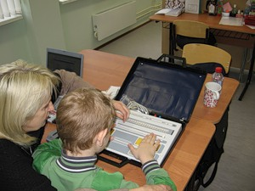
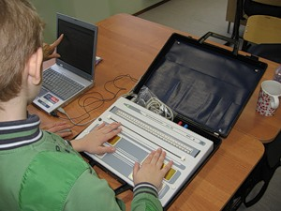
Методика диагностики активации и функциональной асимметрии полушарий головного мозга
Метод определения моторной асимметрии: исследование ведущей руки ученика
По результатам исследований выявились определённые закономерности.

Slide 8
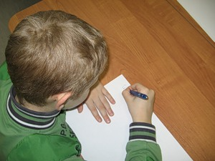
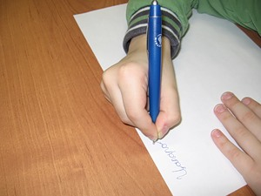
Классический правша
Так держит ручку классический правша. Ручка лежит в месте соединения 1-го и 2-го пальцев правой руки.
Кисть является продолжением руки.

Slide 9
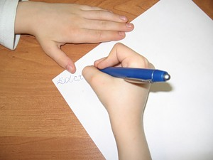
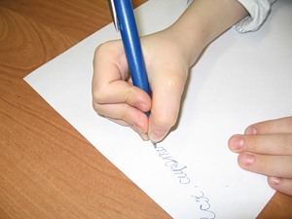
Скрытое левшество
А так держит ручку ребёнок с вариантом скрытого левшества. 1-2-3-й пальцы правой руки судорожно сжаты.
Ребёнок пишет "чужой" рукой, почерк соответствующий.

Slide 10
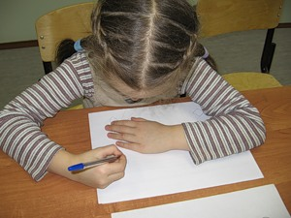
Амбидекстрия
У ребёнка амбидекстрия.
Ручка лежит на суставе 3-4 фаланги указательного пальца правой руки. Характерный изгиб кисти руки внутрь (флексия). Почерк у амбидекстров: на одной странице один абзац словно написан одним ребёнком, другой абзац - иным.

Slide 11
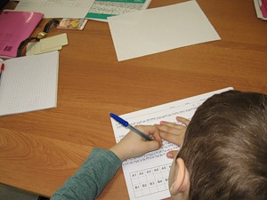
Классическая леворукость.
Ребёнок держит ручку зеркально по отношению к классическому правше.

Slide 12
Диагностика амбидекстрии.
Тест на определение доминирующего полушария головного мозга.
Визуальный тест Владимира Пýгача на определение доминирующего полушария головного мозга. Это психофизиологический тест. Он помогает определить, какое из полушарий мозга более активно. Тест показывает состояние человека на данный момент. А в некоторых случаях можно наблюдать момент переключения полушарий своего мозга.
Вращается в ту или иную сторону не только и не столько картинка, сколько перцептивный образ движущегося пространства, сформированный вашим мозгом. Девушка на самом деле вращается у вас в голове!! Вы определяете наиболее сильные стороны работы своего мозга.

Slide 13
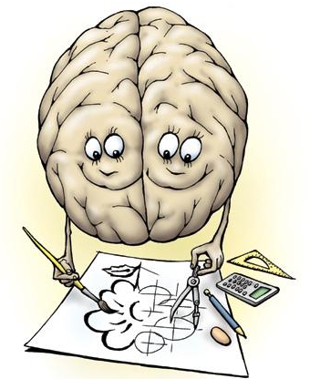
Особенно это относится к амбидекстрам (лат. ambi — двойной; dextrum — правый). То есть людям, одновременно имеющим правополушарную и левополушарную асимметрию, доминирование в работе головного мозга. В последние годы среди детей с СДВГ, по нашим данным, обнаруживается значительное количество амбидекстров (в среднем 37,95%).
Амбидекстры -
- это особая группа людей с выдающимися способностями. Таких людей много среди сеидов - прямых потомков Пророка Мухаммада, среди левитов и коэнов, и других выдающихся людей.
Например, Бенджамин Франклин ( изображён на 100-долларовой купюре), Владимир Путин, президент США Барак Обама, шейхи в Объединённых Арабских Эмиратах - все они амбидекстры. То есть, люди с потенциально уникальными способностями.

Slide 14
Автор картинки - психофизиолог Nobuyuki Kayahara, Япония
К данному тесту следует отнестись максимально серьёзно. Его можно время от времени повторять.
При доминировании левого полушария, у "логиков" девушка вращается вправо.
При доминировании правого полушария, у "эйдетиков художественного типа" девушка вдруг начинает вращаться влево.
У амбидекстров - при наклоне головы в соответствующую сторону - то вправо, то влево!

Slide 15
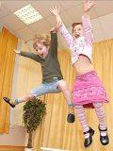
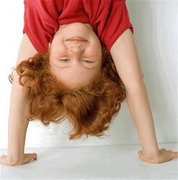
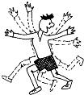
Проба на валериану
Тест на эффективность применения гомеопатии при СДВГ (Проба на валериану)
Коррекция социальной дезадаптации.
Почему кричать на некоторых детей бесполезно (они словно "не слышат"!), физически наказывать - бесполезно (они только смеются!)? В чём дело? Как определить, кому из детей с СДВГ поможет классическая европейская медицина (аллопатия), а кому будет более эффективна гомеопатия, иглоукалывание?

Slide 16
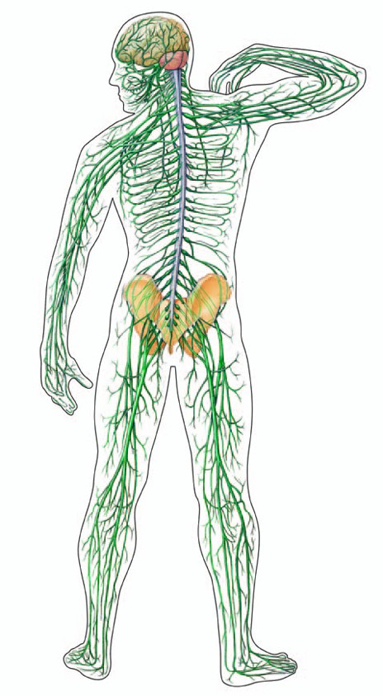
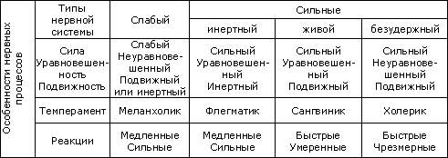
Простой и безопасный "тест на валериану" для определения возможного наличия парадоксальной (полярной, противоположной) реакции на лекарства, оказывающие влияние на центральную нервную систему ребёнка. Это открытие сделал ещё Нобелевский лауреат, академик Иван Петрович Павлов. Часто наблюдается такая парадоксальная реакция у гиперактивных детей с СДВГ.

Slide 17
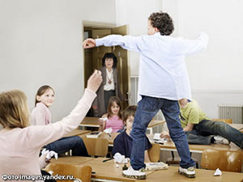
При наличии парадоксальной реакции у детей с СДВГ очень эффективны гомеопатия, коррекция по методу Фолля, иглоукалывание, мезотерапия и другие подобные методы. А вот кричать на них - бесполезно. Врачи-невропатологи, работающие с детьми с синдромом дефицита внимания — СДВГ, отлично знают одну неприятную особенность их нервной системы: «извращённую», «полярную», парадоксальную реакцию ребёнка на назначаемое врачом лекарство. То есть,«результат наоборот».

Slide 18
Успокаивающие препараты таких детей часто возбуждают, активизирующие — тормозят, оказывают седативный эффект. Допустим, препараты производные аминотриптилина (например, экстази) у взрослых повышают настроение, а у многих детей с СДВГ уменьшают гиперактивность (например, из этой же группы знаменитые риталин, страттера, концерта / ritalin, strattera, concerta - производные метилфенидата). В чём дело?

Slide 19
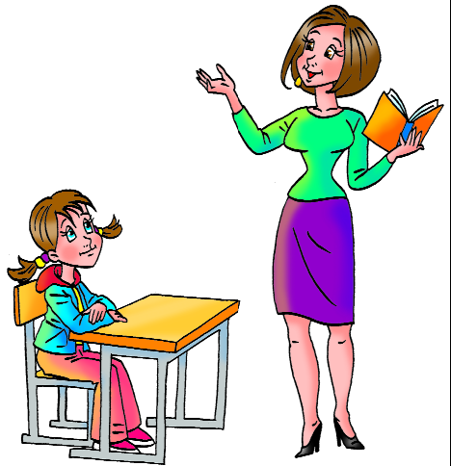
Так уж случилось, что в последние годы наблюдается более медленное созревание головного мозга у детей. В свою очередь, незрелость головного мозга и информационные перегрузки в детском саду, школе, приводят к крайнему истощению нервной системы по типу «парабиоза Н.Е. Введенского» с его уравнительной и парадоксальной фазами.

Slide 20
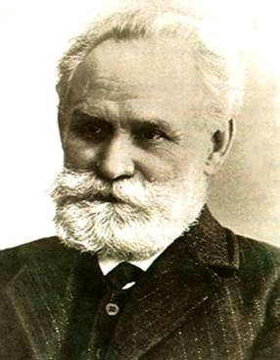
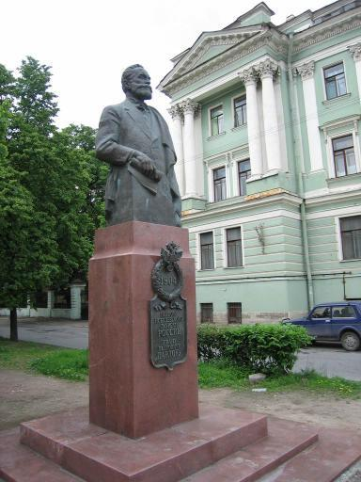
Иван Павлов в 1904 году в своей нобелевской речи сказал, что: "всему, чего я достиг в науке, обязан тем, что стоял на плечах моего великого учителя Николая Введенского". Если коротко об их открытии, то при выраженном истощении нервной системы наблюдается необычная реакция. А именно - "уравнительная" и "парадоксальная" фазы.

Slide 21
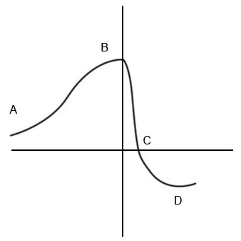
Уравнительная фаза
в деятельности мозга
Парадоксальная фаза
— это когда сильный и слабый сигнал воспринимаются одинаково как слабый. Учителя говорят: кричать на него «бесполезно», «что в лоб, что по лбу», «как об стену горох».
— сильный сигнал воспринимается как слабый, а слабый как сильный. Такая вот "перевёрнутая" реакция. Родители знают, что кричать на ребёнка в таком состоянии — бесполезно. Он как бы «не слышит». Зато наоборот, спокойный, негромкий голос отлично воспринимается ребёнком. Правда, в этот момент на уроке малейший шум очень отвлекает ребёнка.
фрагмент рис. «С»
B
A
C
фрагмент рис. «С - D»
D

Slide 22
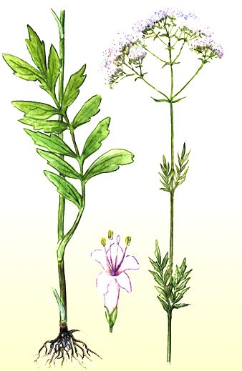
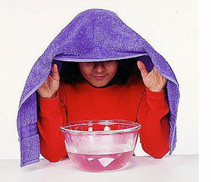
Можно время от времени определяться с особенностью реагирования нервной системы у ребёнка с помощью безопасного «валерианового теста», которым пользуются много-много лет.
На фоне интеркуррентного заболевания (например, банального ОРЗ), организм ребёнка может неожиданно перевести его в другую фазу. Кстати, этим обясняется смертельные передозировки наркотиков. Утром наркоман вводит привычную дозу, не подозревая о том, что за ночь он оказался в "парадоксальной фазе". В результате - смерть...

Slide 23
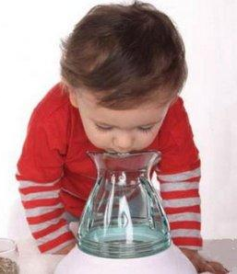
Методика: "Тест на валериану"
Вечером прямо перед сном даёте ребёнку вдохнуть каждой ноздрёй 1-2 раза спиртовую настойку корня валерианы, нанесённую на ватный тампон. Процедура повторяется в течение 3-х вечеров. (Желательно сначала продемонстрировать глубокий вдох каждой ноздрёй). ВНИМАНИЕ! Настойку валерианы нужно именно вдыхать носом, нюхать.
Если вы видите, что ребёнок как обычно засыпает вечером и хорошо просыпается утром, значит у ребёнка, скорее всего, нейтральная реакция на препараты, действующие на нервную систему. Таких детей с СДВГ около 55-60%

Slide 24
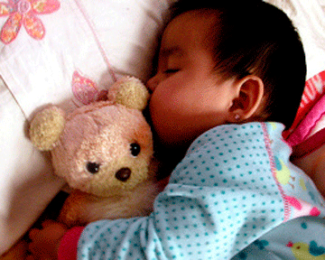
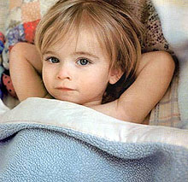
Если ребёнок глубоко заснул и утром встал с трудом, это положительная реакция. В дальнейшем, в случае необходимости вы можете пользоваться этим безопасным препаратом как эффективным снотворным. Взрослые с такой реакцией часто имеют высокую чувствительность к небольшим дозам алкоголя и тяжело переносят наркоз.

Slide 25
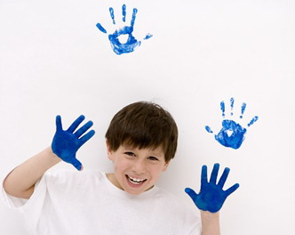
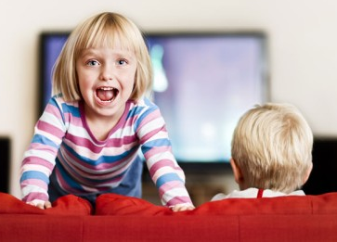
Если же ваш ребёнок после вдыхания гомеопатических доз валерианы становится «бешеным кроликом», значит примерно так же, «с точностью до наоборот», будут действовать и другие лекарства, оказывающих влияние на центральную нервную систему. Это парадоксальная реакция. Таких детей с СДВГ примерно 15-20%. (Как вариант: вы уже наблюдали обратную реакцию нервной системы ребёнка, например, на такие препараты как пантагам, фенибут и т.д.). Именно у таких детей мы видим особую эффективность гомеопатии, иглоукалывания, гирудотерапии и "прочих восточных штучек".

Slide 26
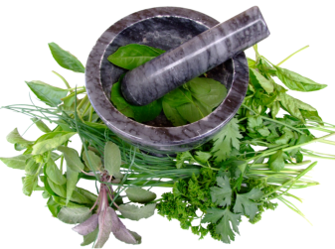
Тонкости и особенности методики
Препарат.
При вдыхании препрат действует непосредственно на древние лимбические структуры головного мозга, то есть, несколько иначе, чем внутрь. Вдыхать пары валерианы - та же гомеопатия.
Вдыхать можно утром.
Если вы видите, что уже утром ваш ребёнок перевозбуждён, дайте ему в виде игры вдохнуть (понюхать ватный тампон) настойку 1-2 раза каждой ноздрёй. И если день прошёл заметно спокойнее (по мнению учителя, воспитателя), то - продолжайте.

Slide 27
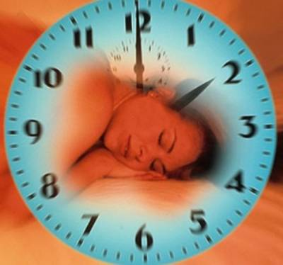
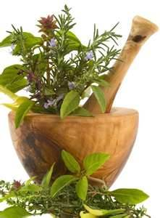
Передозировка.
И последнее. Это удивительно, но при вдыхании спиртовой настойки валерианы более 3-х раз в каждую ноздрю (4-6 раз и более) у некоторых людей может привести к передозировке. По крайней мере, эти люди утром встают с тяжёлой головой, "как после димедрола".
Вдыхать можно на ночь.
Если вы увидели, почувствовали, что «это работает», и у ребёнка более крепкий сон и лёгкое просыпание, то можете и в дальнейшем использовать как снотворное. Только помните о возможной передозировке.

Slide 28
По материалам сайта
http://www.indigo-papa.ru/
Сайт психолога Владимира Пýгача (Россия, Москва)
Нарушения внимания, дисграфия, одарённые и особо одарённые дети.
Владимир Пýгач — кандидат медицинских наук, доцент по социальной и инженерной психологии, психолог.

